Slide 1
PROGRAMACIÓN DE SERVICIOS Y PROCESOS — TEMA 1: GENERACIÓN DE SERVICIOS EN RED
Escritura en la API
y documentación
con OpenAPI
2. Escritura en la API y documentación con OpenAPI

Slide 2
Objetivo de la sesión
Pasar de “sé construir un CRUD” a “sé describir y probar su contrato”.
Ya sabes
• DTOs de entrada y salida
• Bean Validation y @Valid
• GET, POST, PUT y DELETE
• ResponseEntity y códigos HTTP
Ahora añades
• Contrato OpenAPI
• Documentación generada con springdoc
• Swagger UI como cliente HTTP
• @Operation y @ApiResponses
→
El objetivo no es aprender otro CRUD: es entender cómo ese CRUD se convierte en un contrato utilizable por personas y herramientas.
Programación de Servicios y Procesos — Tema 1: Escritura y OpenAPI

Slide 3
El LibroController completo (1/2)
Primero, los dos endpoints de lectura que ya conoces:
@RestController
@RequestMapping("/api/v1/libros")
@RequiredArgsConstructor
public class LibroController {
private final LibroService libroService;
@GetMapping
public ResponseEntity<List<LibroResponseDTO>> getAll() {
return ResponseEntity.ok(libroService.findAll());
}
@GetMapping("/{id}")
public ResponseEntity<LibroResponseDTO> getById(@PathVariable Long id) {
return ResponseEntity.ok(libroService.findById(id));
}
Programación de Servicios y Procesos — Tema 1: Escritura y OpenAPI

Slide 4
El LibroController completo (2/2)
Los tres endpoints de escritura reutilizan las mismas ideas de HTTP, DTOs y validación:
@PostMapping
public ResponseEntity<LibroResponseDTO> create(@Valid @RequestBody LibroCreateDTO dto) {
return ResponseEntity.status(HttpStatus.CREATED).body(libroService.create(dto));
}
@PutMapping("/{id}")
public ResponseEntity<LibroResponseDTO> update(@PathVariable Long id,
@Valid @RequestBody LibroCreateDTO dto) {
return ResponseEntity.ok(libroService.update(id, dto));
}
@DeleteMapping("/{id}")
public ResponseEntity<Void> delete(@PathVariable Long id) {
libroService.delete(id);
return ResponseEntity.noContent().build();
}
Programación de Servicios y Procesos — Tema 1: Escritura y OpenAPI

Slide 5
POST, PUT y DELETE: mismo patrón, distinto resultado
Cada operación utiliza el código de éxito que mejor describe lo que ha ocurrido.
POST
PUT
DELETE
201 Created
200 OK
204 No Content
Crea un recurso nuevo
Reemplaza y devuelve
el estado actualizado
Elimina y no devuelve cuerpo
JSON → LibroCreateDTO
id + JSON → LibroCreateDTO
id en la ruta
@RequestBody convierte el JSON en un DTO · @Valid valida antes de ejecutar · ResponseEntity decide estado y cuerpo.
Programación de Servicios y Procesos — Tema 1: Escritura y OpenAPI

Slide 6
El contrato de una API
El consumidor necesita conocer la API sin leer tu código.
Código Java
@RestController
@GetMapping / @PostMapping
DTOs y validación
Contrato OpenAPI
rutas y verbos
parámetros y cuerpos
esquemas de datos
códigos de respuesta
Consumidores
Swagger UI
curl / HTTPie
frontend / móvil
otros servicios
→
→
OpenAPI es una descripción formal y estándar de ese contrato; springdoc puede generar gran parte de ella desde el código.
Programación de Servicios y Procesos — Tema 1: Escritura y OpenAPI

Slide 7
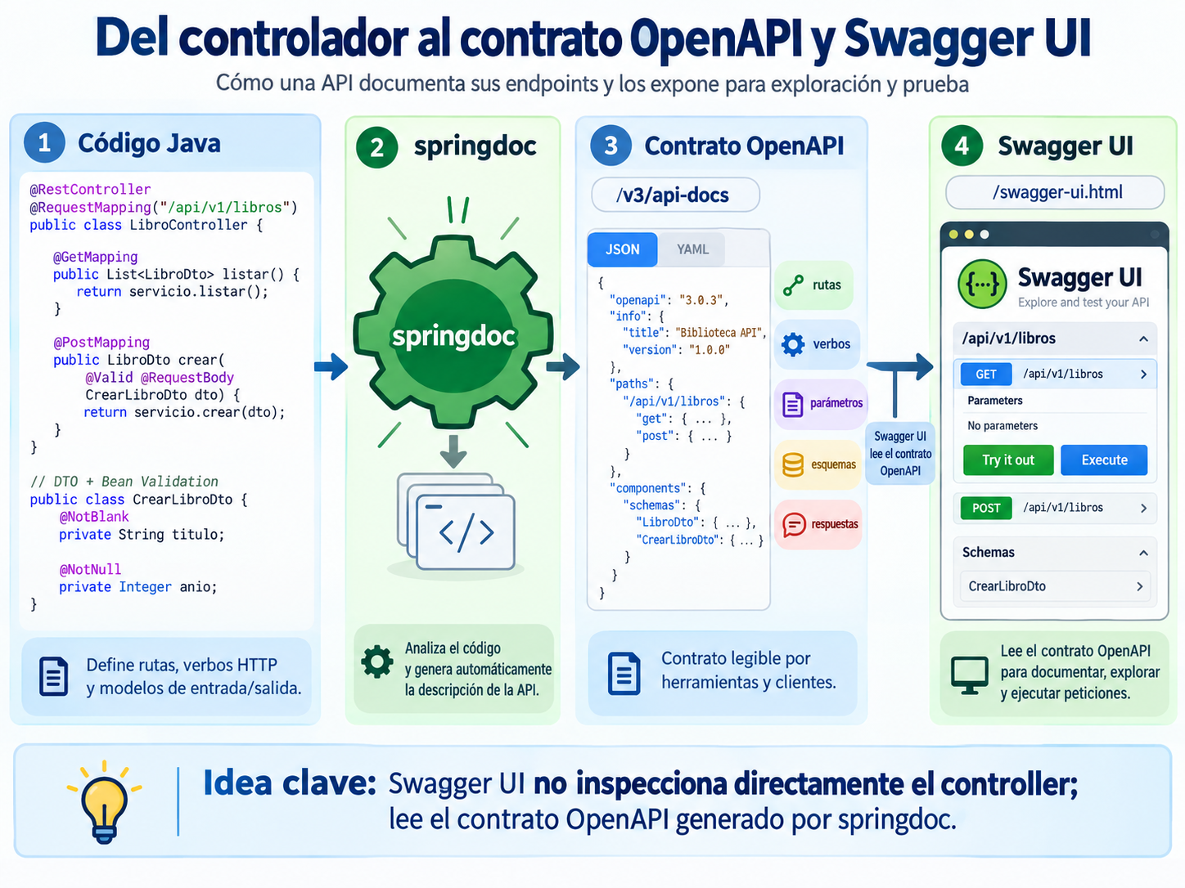
Del código Java a OpenAPI y Swagger UI
Programación de Servicios y Procesos — Tema 1: Escritura y OpenAPI

Slide 8
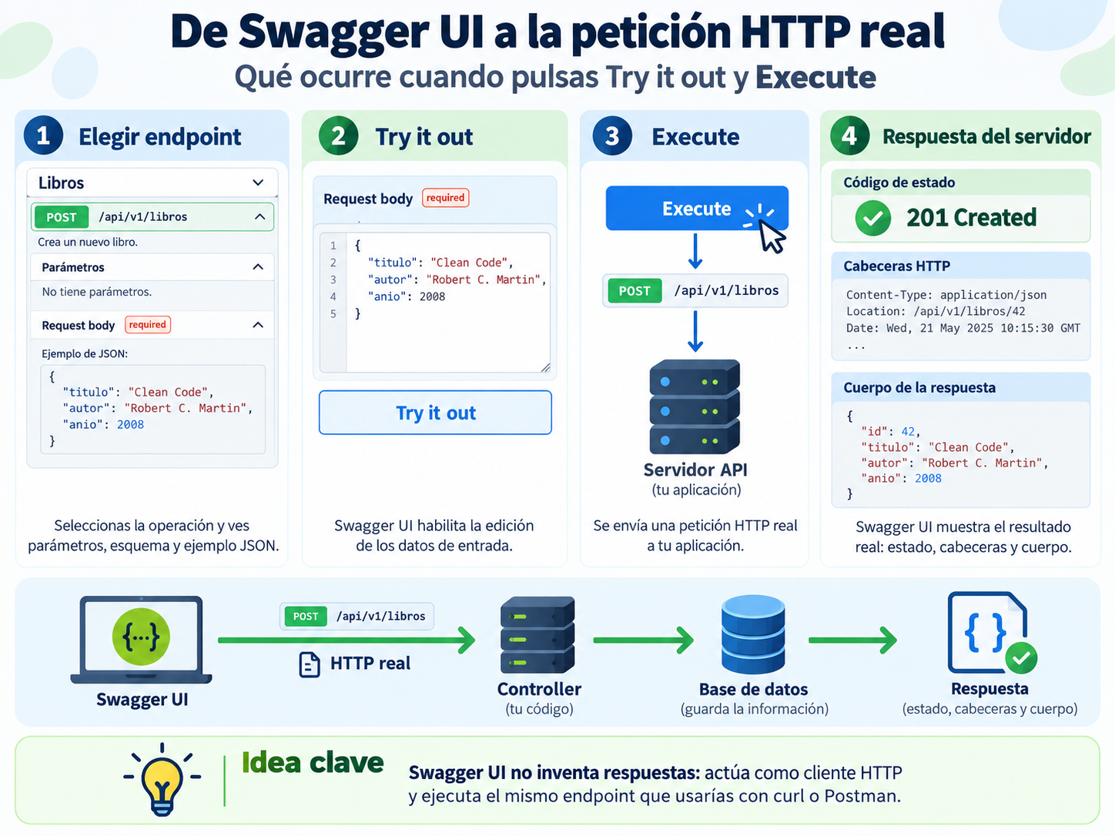
Swagger UI ejecuta peticiones HTTP reales
Programación de Servicios y Procesos — Tema 1: Escritura y OpenAPI

Slide 9
Configurar springdoc y sus rutas
Una configuración mínima añade metadatos generales; springdoc genera el contrato y Swagger UI lo representa.
@Configuration
public class OpenApiConfig {
@Bean
public OpenAPI libreriaOpenAPI() {
return new OpenAPI()
.info(new Info()
.title("Librería API")
.version("v1")
.description("API para gestionar el catálogo..."));
}
}
/v3/api-docs
Contrato OpenAPI en JSON.
/swagger-ui.html
Punto de entrada a la interfaz Swagger UI.
/documentacion
Ruta opcional configurada con springdoc.swagger-ui.path.
Programación de Servicios y Procesos — Tema 1: Escritura y OpenAPI

Slide 10
Documentar respuestas con @Operation y @ApiResponses
@Operation(summary = "Crear un libro nuevo")
@ApiResponses({
@ApiResponse(responseCode = "201",
description = "Libro creado correctamente"),
@ApiResponse(responseCode = "400",
description = "Datos no válidos"),
@ApiResponse(responseCode = "404",
description = "Editorial no encontrada")
})
@PostMapping
public ResponseEntity<LibroResponseDTO> create(
@Valid @RequestBody LibroCreateDTO dto) {
return ResponseEntity.status(HttpStatus.CREATED)
.body(libroService.create(dto));
}
201
Libro creado
400
Datos no válidos
404
Recurso relacionado no encontrado
Estas anotaciones enriquecen el contrato; no ejecutan la lógica ni producen por sí solas esos códigos.
Programación de Servicios y Procesos — Tema 1: Escritura y OpenAPI

Slide 11
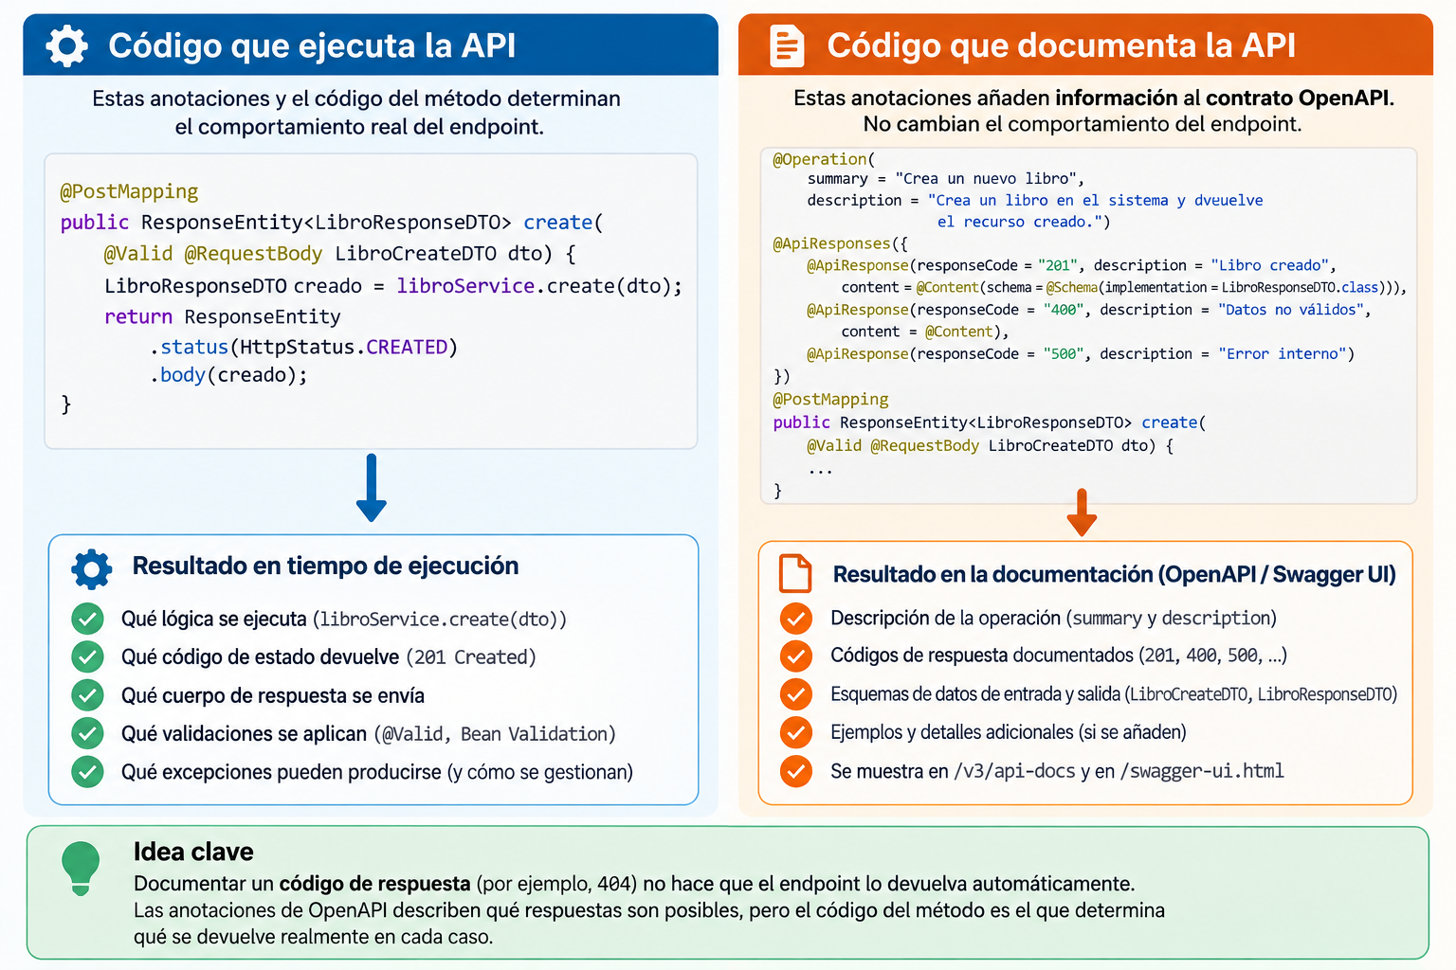
Código que ejecuta vs código que documenta
Programación de Servicios y Procesos — Tema 1: Escritura y OpenAPI

Slide 12
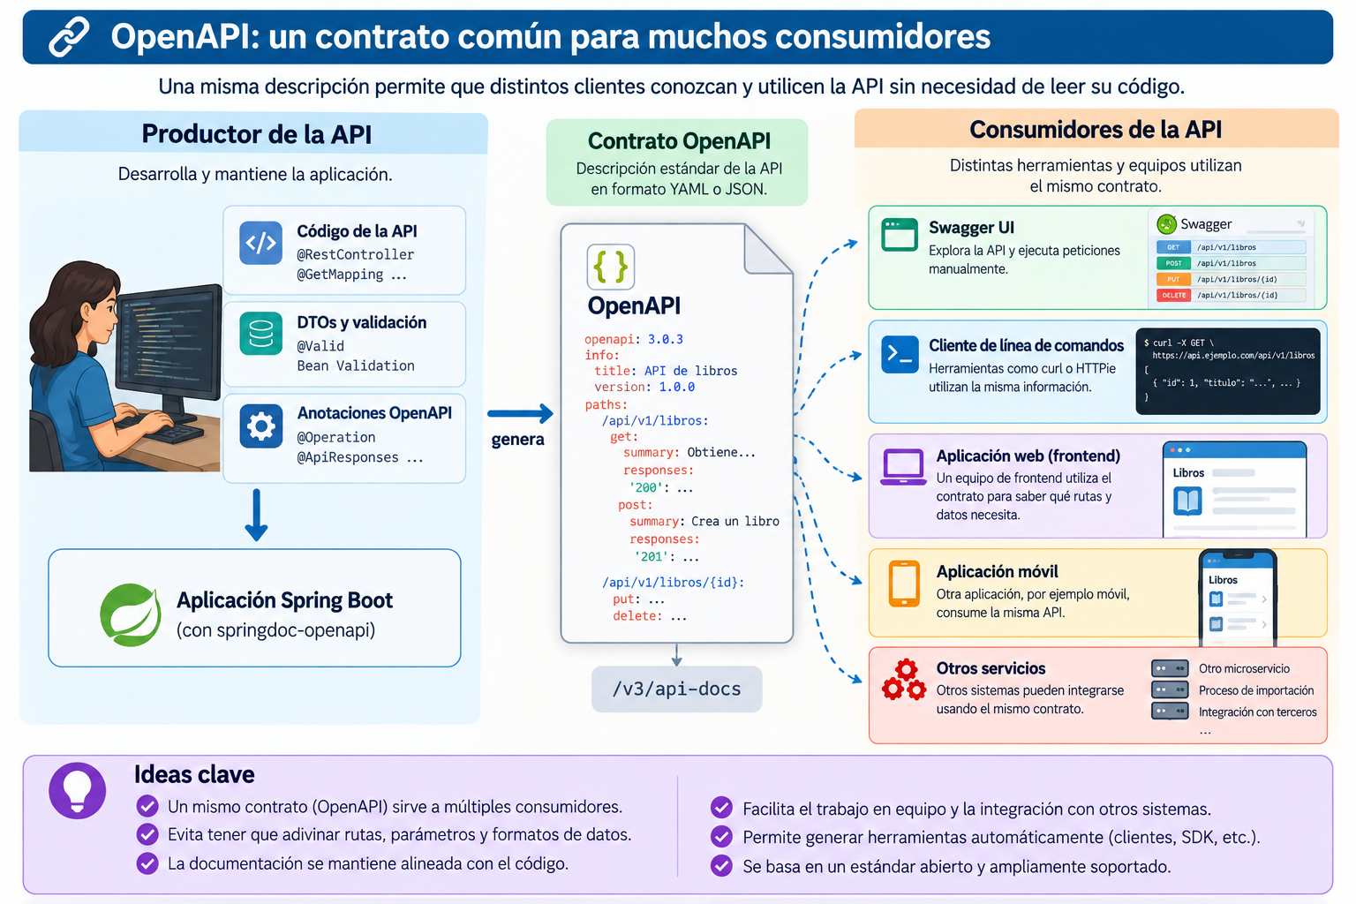
OpenAPI como contrato compartido
Programación de Servicios y Procesos — Tema 1: Escritura y OpenAPI

Slide 13
Cierre de la sesión
Lo mínimo que debe quedar claro
✓
OpenAPI describe formalmente el contrato de una API.
✓
Springdoc genera automáticamente gran parte del contrato desde controllers y DTOs.
✓
Swagger UI lee /v3/api-docs y puede ejecutar peticiones HTTP reales.
✓
@Operation y @ApiResponses mejoran la documentación, no el comportamiento.
✓
El mismo contrato puede ser utilizado por personas, herramientas y otras aplicaciones.
Idea clave
Próximo paso: utilizar el contrato y la documentación para probar y evolucionar la API con más seguridad.
Programación de Servicios y Procesos — Tema 1: Escritura y OpenAPI

